Slide 1
EXERCÍCIOS DA LISTA “OS ESPELHOS ESFÉRICOS”
APOSTILA 1
PÁGINA 234

Slide 2
ESTUDO GEOMÉTRICO

Slide 3
pp 234 #3
O esquema a seguir representa o eixo principal (r) de um espelho esférico, um objeto real O e sua imagem i conjugada pelo espelho.
Considerando os pontos a, b, c, d, e é correto afirmar que o espelho é
a) côncavo e seu vértice se encontra em d.
b) côncavo e seu foco se encontra em c.
c) côncavo e seu centro se encontra em e.
d) convexo e seu vértice se encontra em c.
e) convexo e seu foco se encontra em e.

Slide 4
pp 234 #3
CENTRO DO ESPELHO

Slide 5
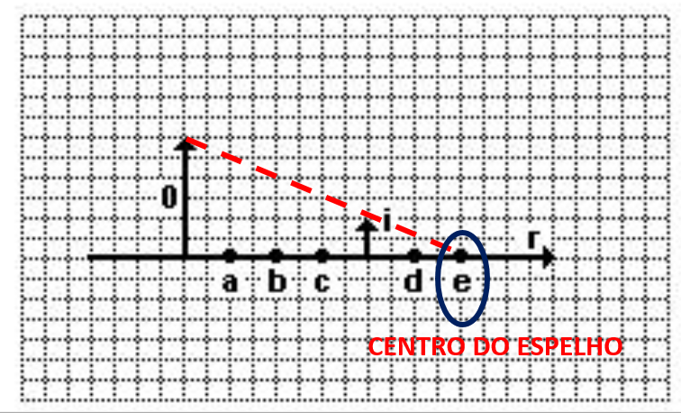
pp 234 #3
O esquema a seguir representa o eixo principal (r) de um espelho esférico, um objeto real O e sua imagem i conjugada pelo espelho.
Considerando os pontos a, b, c, d, e é correto afirmar que o espelho é
a) côncavo e seu vértice se encontra em d.
b) côncavo e seu foco se encontra em c.
c) côncavo e seu centro se encontra em e.
d) convexo e seu vértice se encontra em c.
e) convexo e seu foco se encontra em e.

Slide 6
pp 234 #3
VÉRTICE DO ESPELHO
FOCO DO ESPELHO

Slide 7
pp 234 #3
O esquema a seguir representa o eixo principal (r) de um espelho esférico, um objeto real O e sua imagem i conjugada pelo espelho.
Considerando os pontos a, b, c, d, e é correto afirmar que o espelho é
a) côncavo e seu vértice se encontra em d.
b) côncavo e seu foco se encontra em c.
c) côncavo e seu centro se encontra em e.
d) convexo e seu vértice se encontra em c.
e) convexo e seu foco se encontra em e.

Slide 8
pp 235 #11
Os refletores das antenas parabólicas funcionam como espelhos esféricos para a radiação eletromagnética emitida por satélites retransmissores, localizados em órbitas estacionárias, a cerca de 36.000 km de altitude. A figura à esquerda representa esquematicamente uma miniantena parabólica, cuja foto está à direita, onde E é o refletor e F é o receptor, localizado num foco secundário do refletor.
a) Copie o esquema da figura da esquerda e represente o traçado da radiação eletromagnética proveniente do satélite retransmissor que incide no refletor E e se reflete, convergindo para o foco secundário F
(faça um traçado semelhante ao traçado de raios de luz). Coloque nessa figura uma seta apontando para a posição do satélite.
b) Nas miniantenas parabólicas o receptor é colocado no foco secundário e não no foco principal, localizado no eixo principal do refletor, como ocorre nas antenas normais. Por quê?
(Sugestão: lembre-se que a energia captada pelo refletor da antena é diretamente proporcional à área atingida pela radiação proveniente do satélite.)

